Slide 1
논문해석 2
1626002 김민수

Slide 2
증강x crop 실시 모델 구동현황
Train batch 200 , test batch 20 ,
Case 1 model batch 100
case 2 model batch 50
Model 4개 사용(vgg16, vgg19, resnet 50, resnet 101)
의미있는 결과만 시각화

Slide 3
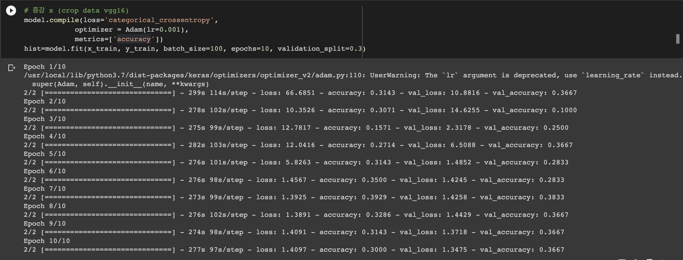
Case 1)vgg16
훈련데이터 학습 정확률은 30%대를 벗어나지 못하며, 모델 정확률 또한 35%대

Slide 4
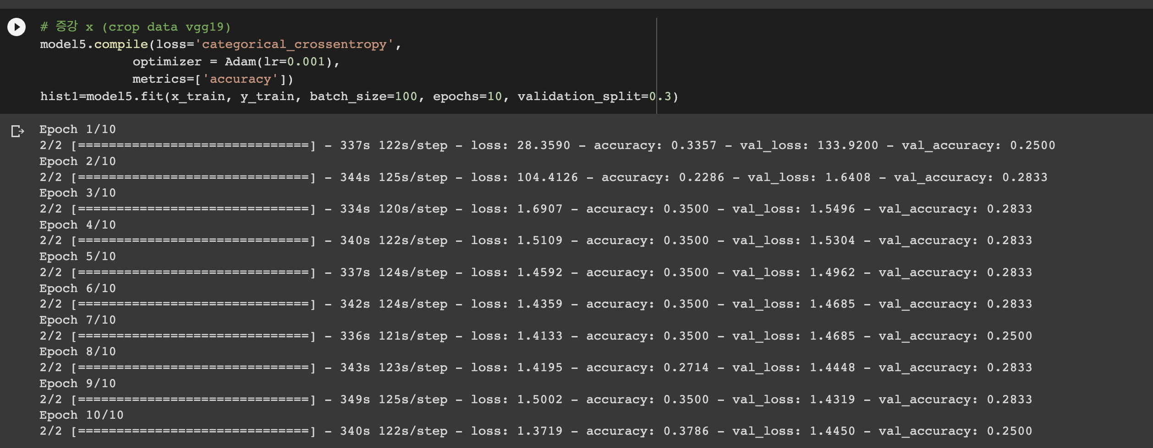
Case1) vgg19
Vgg16과 비슷하게 훈련 학습 정확률 30%대
모델 정확률 29%대 상회

Slide 5
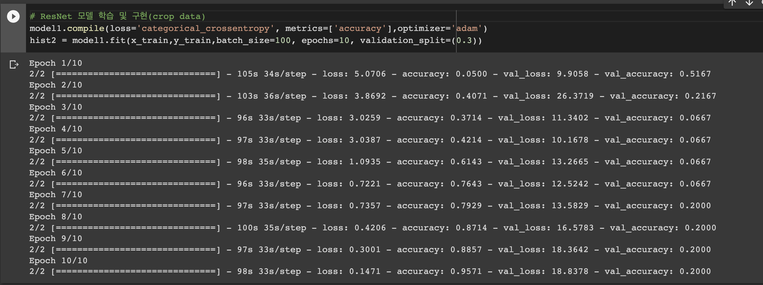
Case1) resnet 50
훈련 학습 정확률 95%(최적)
모델 정확률 52%에서
점점 감소

Slide 6
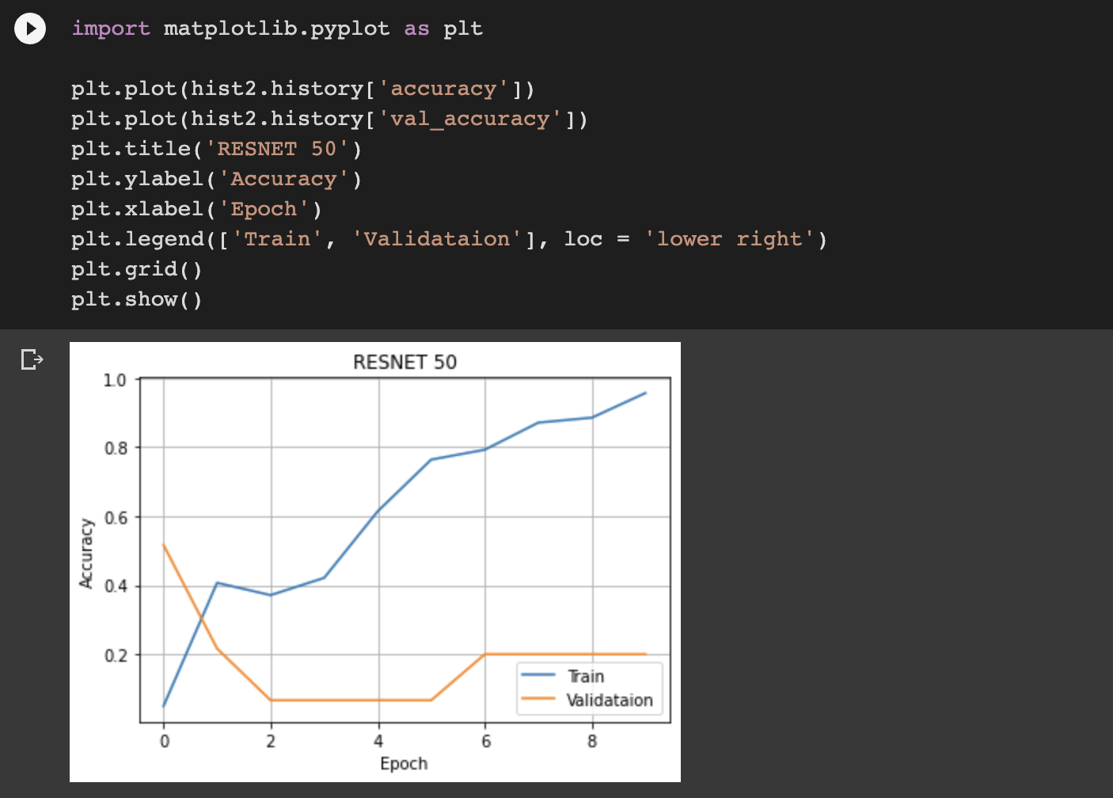
Case1) resnet 50 시각화
굉장히 의미있는 결과 값으로
훈련 데이터 학습 정확률은 95%이지만
모델 정확률은 초기 52%에서 점점 감소하는 모습을 확인할수 있다.

Slide 7
Case1) resnet 101
Resnet 101의 경우 model batch_size = 100으로 구동할 경우 런타임이 다운되어 모델 구동이 불가능

Slide 8
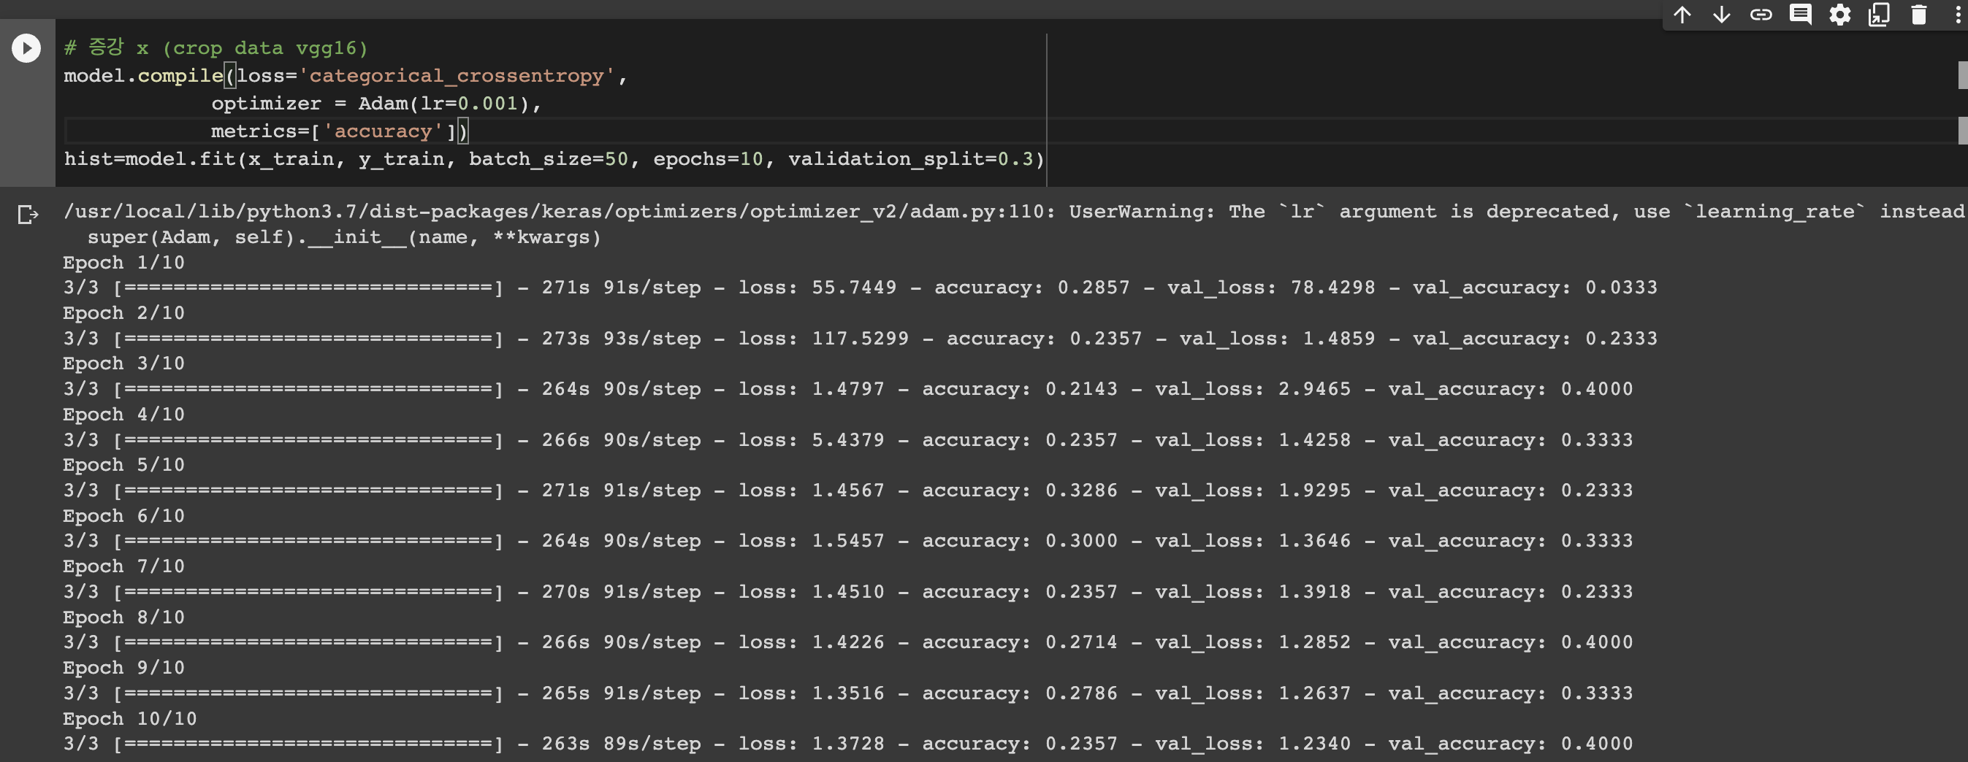
Case2) vgg16
훈련데이터 학습 정확율 20% 후반
모델 정확율은 평균 30%대 최대 40%

Slide 9
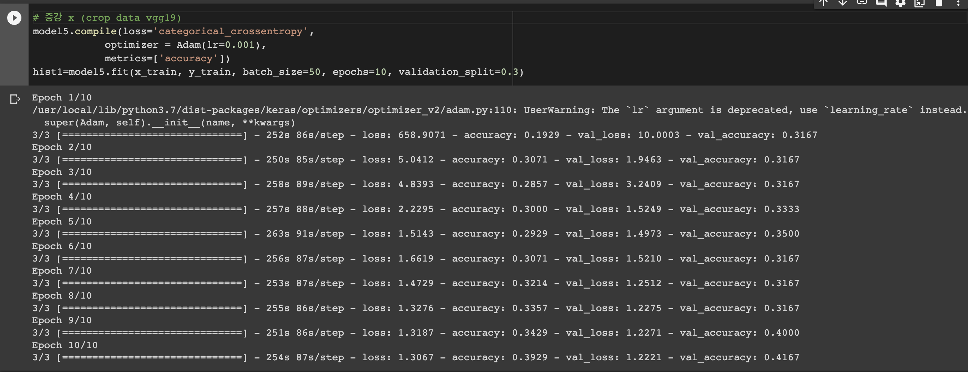
Case2) vgg19
훈련데이터 학습 정확율은 초기 19%에서 점차 상승
모델 정확률 또한 초기 31%로 시작하여 점차 상승

Slide 10
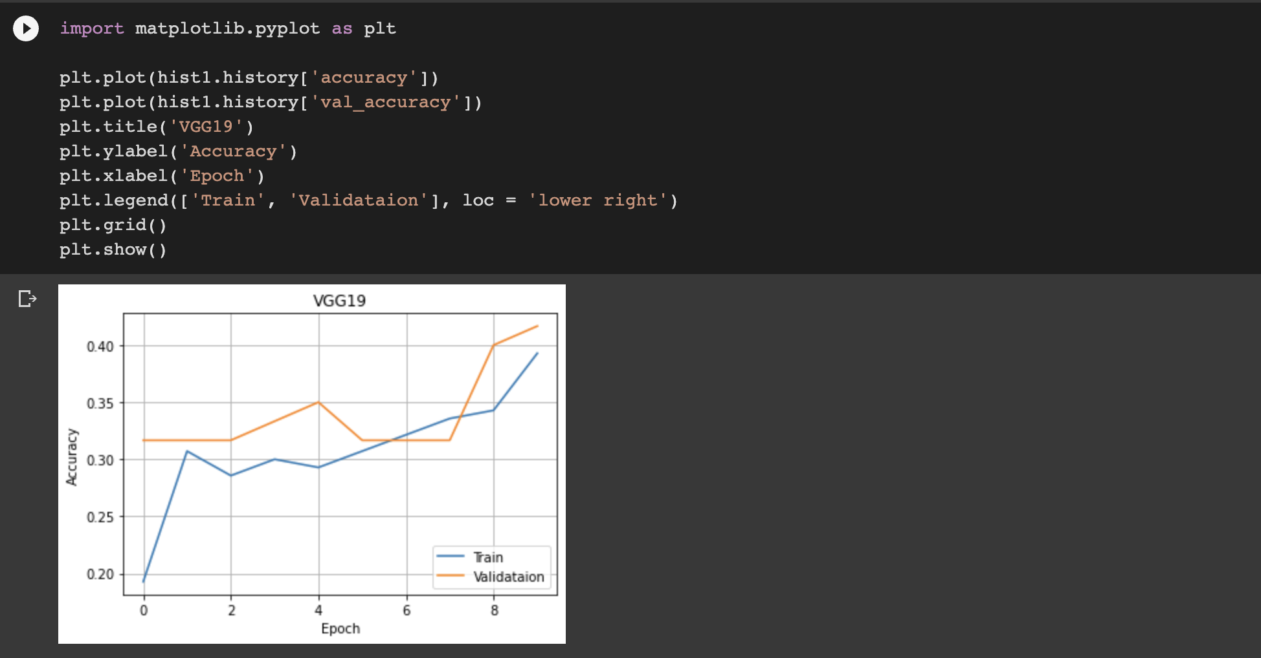
Case2) vgg19 시각화
증가하는 폭도 적고 평균 정확률도 높은 수치는 아니지만 점차 상승
하지만 30~40대를 벗어나지 못함

Slide 11
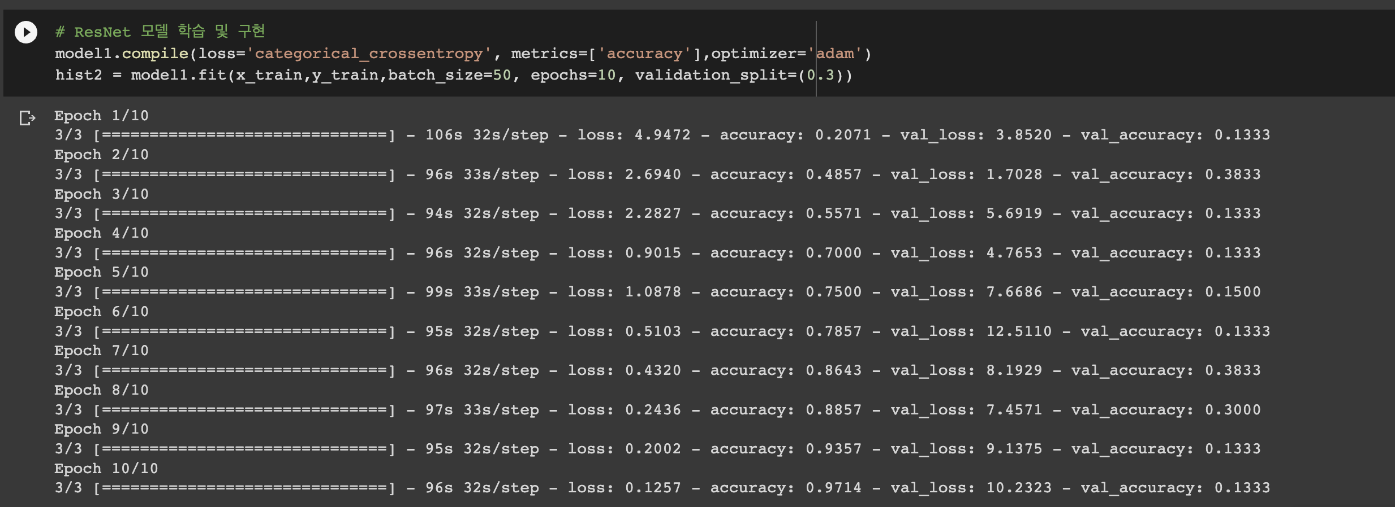
Case2) resnet 50
훈련 데이터의 학습 정확률은 정확하지만
모델 학습의 정확률은 10~30%대를 상회

Slide 12
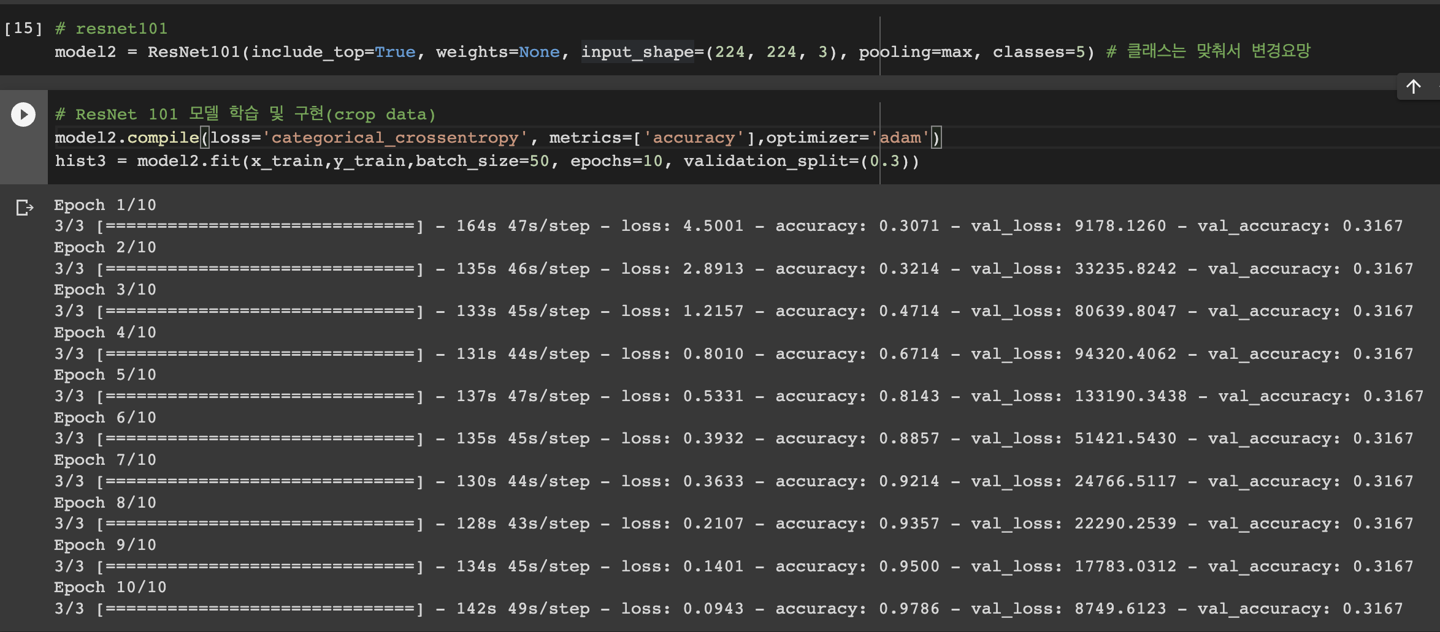
Case2) resnet 101
훈련데이터의 학습 정확률은 97%이지만
과적합이 발생하여
모델 정확률이 32% 고정

Slide 13
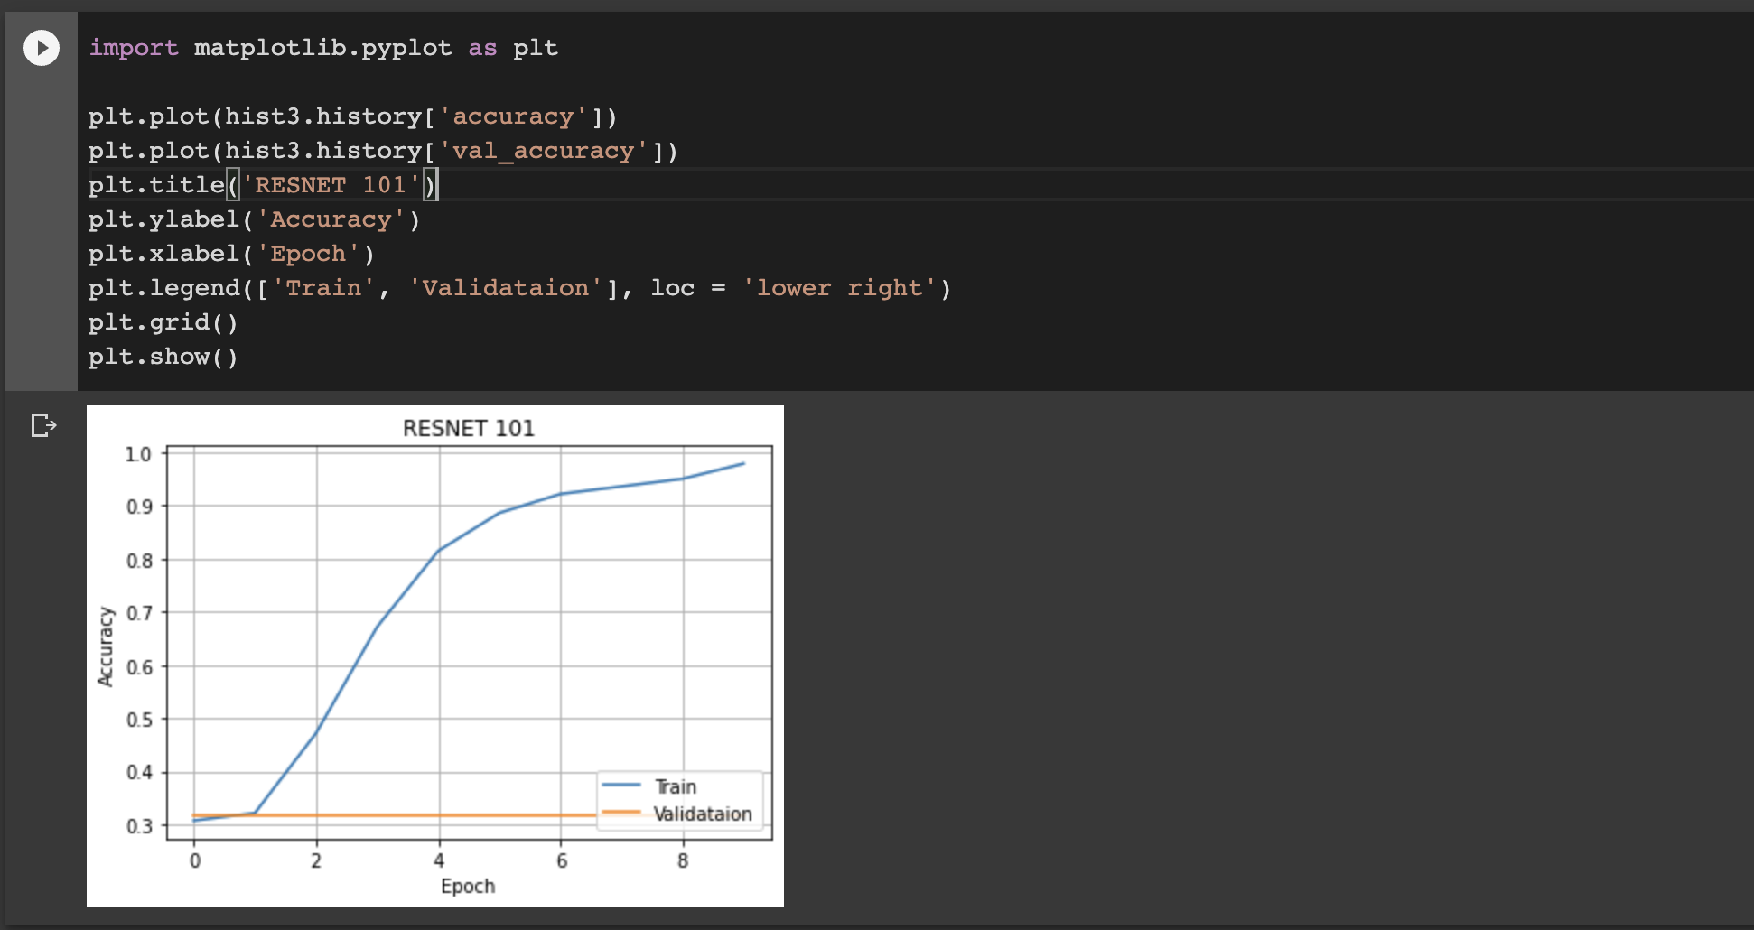
Case2) resnet 101 시각화

Slide 14
총평(결론)
각 모델별 또는 model batch size 별로 차이가 약간 있으나,
Crop 기법을 이용한 data가 대체적으로
전처리 및 증강이 되지 않은 원본데이터 보다 더 높은 모델 정확률을 보여주고 있다.
그러나 데이터 증강이 이루어지지 않은 단순 crop기법만으로는 벗어날 수 없는 모델 정확률의 한계점이 있다는것을 발견하였다.

